Slide 1
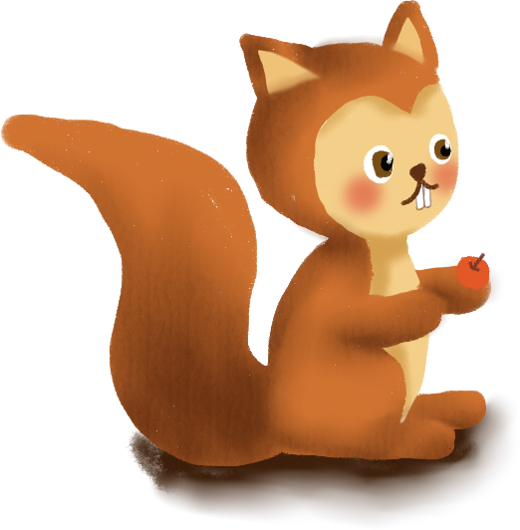
Nhặt hạt dẻ
Chào các bạn, tớ là Sóc Con. Tớ đang đi tìm hạt dẻ để ăn, nhưng tìm mãi mà chẳng thấy. Các bạn giúp tớ với.

Slide 2
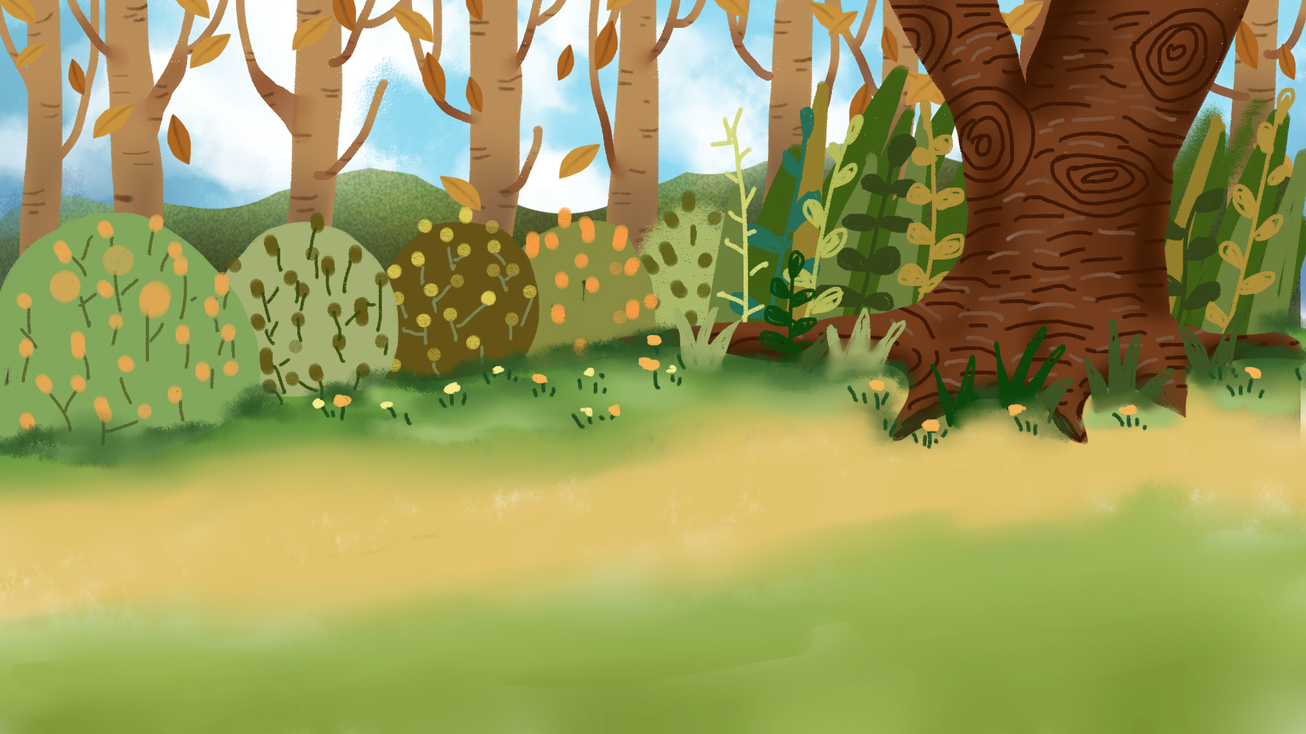
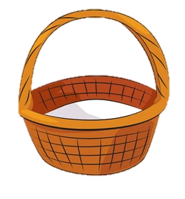
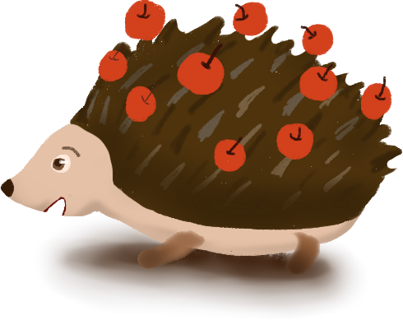
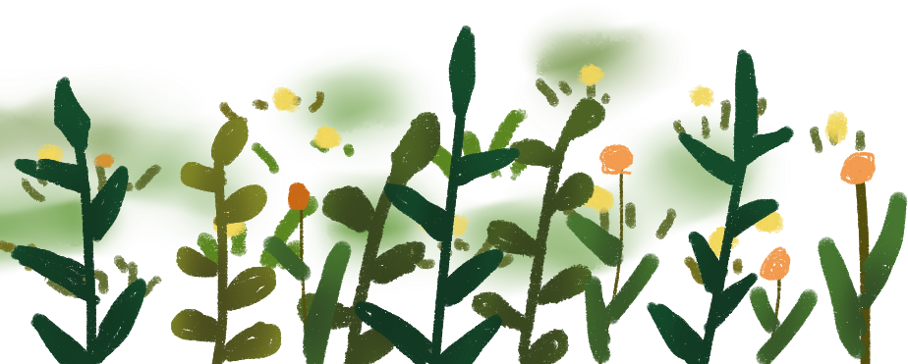
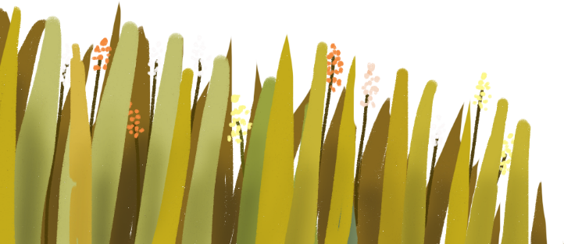

Slide 3
1. Bài văn miêu tả con vật thường gồm mấy phần, đó là những phần nào?
Bài văn miêu tả con vật thường gồm 3 phần: mở bài, thân bài, kết bài.
Trở về

Slide 4
2. Khi miêu tả đặc điểm của con vật, em nên miêu tả theo trình tự nào?
Tả đặc điểm ngoại hình của con vật trước rồi tả hoạt động và thói quen sau.
Trở về

Slide 5
3. Để miêu tả chính xác các đặc điểm và thói quen, hoạt động của con vật, em cần phải làm gì?
Để miêu tả chính xác các đặc điểm và thói quen, hoạt động của con vật, em cần phải quan sát kĩ con vật đó.
Trở về

Slide 7
Biết viết được bài văn miêu tả con vật dựa vào dàn ý đã lập.

Slide 8
Chọn 1 trong 2 đề dưới đây:
开头
Đề 1: Miêu tả một con vật mà em đã chăm sóc và gắn bó.
Đề 2: Miêu tả một con vật em đã được quan sát trên ti vi hoặc phim ảnh mà em yêu thích.
开头

Slide 9
1. Dựa vào dàn ý đã lập trong hoạt động Viết ở bài 28, viết bài văn miêu tả con vật mà em yêu thích.
1. Mở bài
Giới thiệu về con vật
Dàn ý bài văn miêu tả con vật
Tả bao quát
Đặc điểm ngoại hình
v
Tả chi tiết
2. Thân bài
Hoạt động và thói quen
v
Nêu tình cảm của em với con vật (hoặc cảm xúc, suy nghĩ, điều mong muốn,…) đối với con vật
3. Kết bài

Slide 10
Viết bài

Slide 11
Mẹ em có nuôi một đàn gà, oai phong nhất đàn là một chú gà trống.
Toàn thân chú là bộ lông màu đen xanh pha chút màu đỏ hung, dài mềm mượt và sáng bóng. Thân chú to lớn như trái mít mật, chú ta cũng có đôi cánh to và khỏe lắm. Đôi mắt đen, tròn, nhỏ như hạt đậu, lúc nào cũng láo liêng, gườm gườm ra vẻ đáng sợ lắm. Cái mỏ của chú màu vàng sậm, cứng cáp và sắc nhọn. Những cú mổ của chú nhanh nhẹn, mạnh mẽ. Chú có chiếc đuôi lớn, cong vồng, lông có màu đen ánh xanh. Đầu chú có cái mào đỏ tươi như cái vương miện. Bộ móng vuốt của chú gà trống cũng nhọn và sắc không kém gì cái mỏ của chú cả. Mỗi khi chú ta đưa móng ra nghênh chiến, mấy chú gà trống hàng xóm đều phải e dè.
Vào mỗi buổi sáng, chủ thường gáy vàng khắp làng xóm, gọi ông mặt trời thức dậy. Vào mỗi buổi chiều, chú thường đi loanh quanh trong sân vườn, dẫn đàn gà mái đi mổ thóc bới giun.
Em rất yêu quý chú gà nhà em. Em luôn coi chú như một người bạn ở nhà của em.

Slide 12
Tả con mèo
“Meo…meo…meo, rửa mặt như mèo”. Đó là bài hát yêu thích của em Phượng, em gái em. Vì ngày nào Phượng cũng hát bài đó nên mẹ đã mua cho hai chị em một con mèo tam thể rất đẹp.
Chú mèo tên là Tôm. Bộ lông ba sắc màu vàng, đen, trắng xen kẽ nhau mượt mà và còn đem lại cho Tôm một bộ y phục tuyệt diệu. Cái đầu tròn tròn bằng nắm tay người lớn, được điểm sáng bằng cái mũi nho nhỏ, xinh xinh với hai cái lỗ ươn ướt màu hồng phấn. Hai bên khóe miệng, những sợi râu mép trắng như cước lúc nào cũng cử động liên tục. Chân chú như quả bí đao. Bốn chân nhỏ và thon. Cái đuôi dài thướt tha, duyên dáng. Bộ móng vuốt của Tôm thì rất lợi hại vừa nhọn trông vừa đáng sợ như một vũ khí phòng thân khi có chuyện gì xảy ra
Tôm rất thích được vuốt ve, chiều chuộng. Những lúc đang xem tivi, chú nằm vào lòng em như muốn em xoa vào bộ lông mềm mại của chú. Những ngày nắng ấm, Tôm thường ra sân nằm cạnh gốc chanh, ưỡn cái bụng trắng hồng ra đón nắng. Đôi mắt cũng ra vẻ lim dim, ngắm nhìn những đám mây giữa vòm trời trong xanh lồng lộng.
Ban đêm, Tôm tỏ ra chăm chỉ và cần mẫn làm việc lắm. Không có một xó xỉnh nào mà chú không lục lọi. Đặc biệt là dưới bếp lũ chuột hay qua lại. Đôi mắt của chú trong đêm tối như những tia hào quang xuyên thủng bức màn đêm. Đôi bàn chân của chú được “trang bị” một lớp đệm dày và êm nên những bước đi của Tôm rất nhẹ nhàng. Vì vậy, những con chuột nhắt, chuột cống bẩn thỉu không thể nào qua khỏi chiếc miệng với những chiếc răng sắc nhọn của chú.
Em rất quý Tôm vì chú đã giúp gia đình em diệt sạch lũ chuột hư đốn. Với công lao to lớn này của chú em sẽ cho chú mèo Tôm “một người thợ săn chuột” bữa tiệc với vài con cá bống và một cốc sữa con bò. Tôm quả là một con mèo khôn ngoan và biết nghe lời.

Slide 13
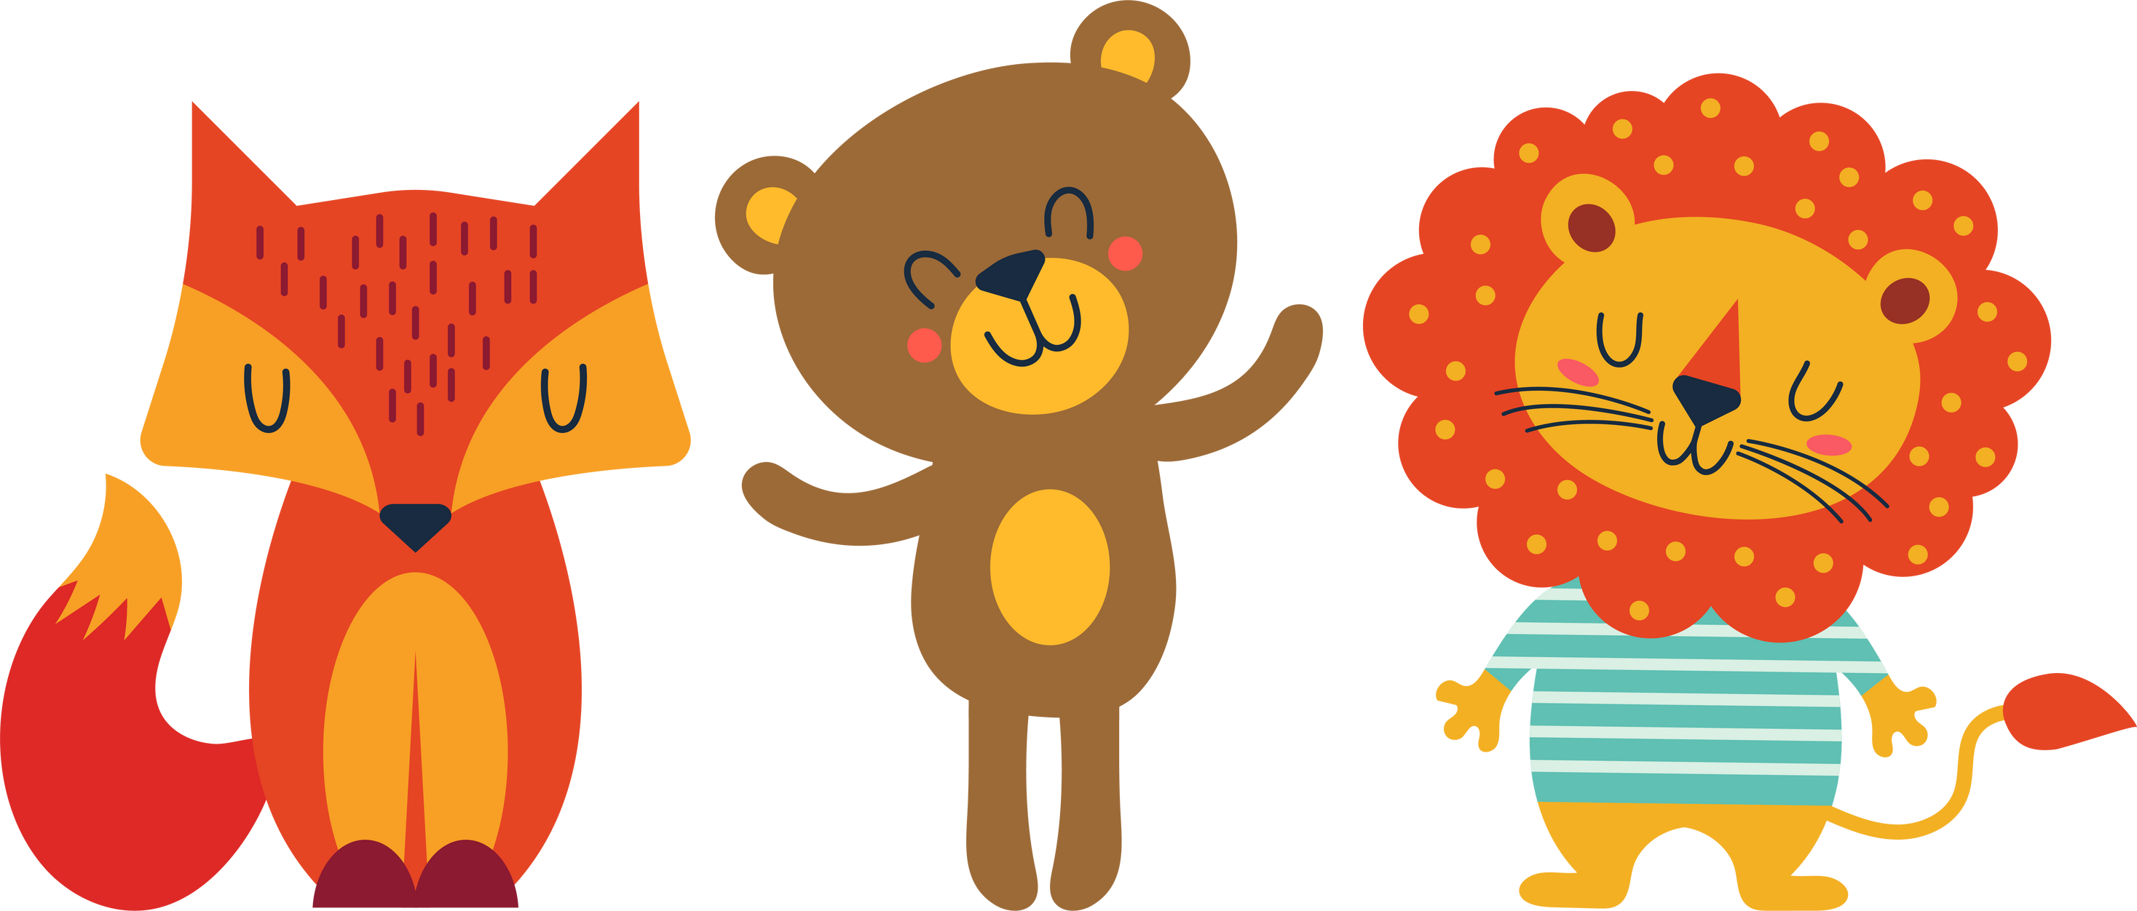
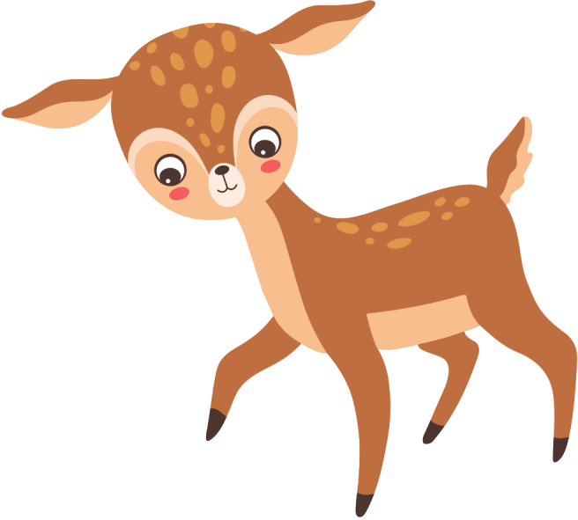
TIÊU CHÍ ĐÁNH GIÁ
Hình thức
Nội dung
Bố cục đủ 3 phần.
Diễn đạt trôi chảy,
trình tự hợp lý.
Sử dụng từ ngữ, hình ảnh miêu tả phù hợp.
2022-2023 school year
all kinds of
drawing techniques
SHADING
LINE
POINTILIS
With Canva Presentations, you can collaborate in real-time and feel like you’re in the same room as your teammates or co-presenters.
With real-time collaboration, share tasks and work simultaneously to create a powerful presentation.
Find the magic and fun in presenting with Canva Presentations by pressing C for confetti, D for a drumroll, and O for bubbles.

Slide 14
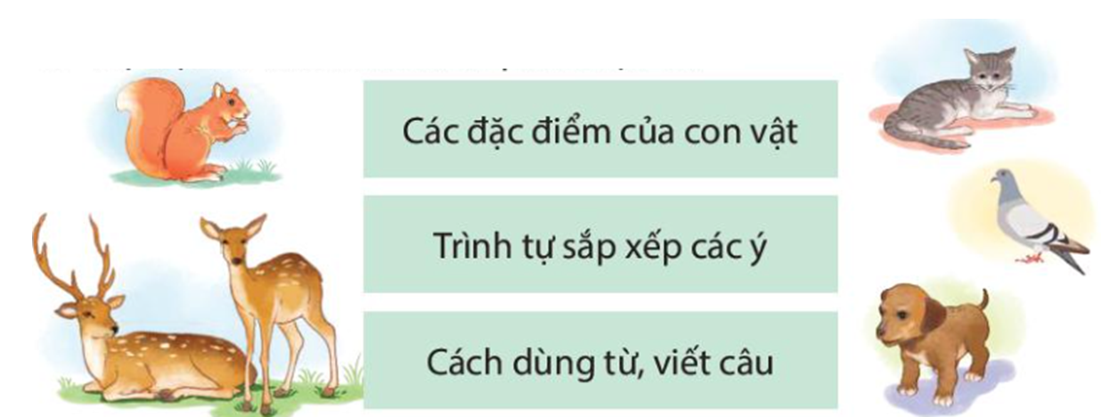
2. Đọc soát và chỉnh sửa bài viết.
a. Đọc lại bài làm của em để phát hiện lỗi.

Slide 15
b. Sửa lỗi bài viết (nếu có)

Slide 17
Về nhà:
Tìm đọc các bài văn miêu tả con vật hoặc trao đổi với người thân về đặc điểm của con vật trong bài viết của em.

Slide 18
GV nhập vào đây
GV nhập vào đây

